Slide 1
Báo cáo môn
Môn học : Lập trình di động
Nhóm : 1
Thành viên nhóm :
Lê Sĩ Khang - 12001053
Võ Ngọc Khánh - 12001048
Nguyễn Phước Tuấn -12001040

Slide 2

Tổng Quan
Đặt vấn đề
Đối tượng nghiên cứu
Mục đích
Yêu cầu

Slide 3



01
Tổng quan, đặt vấn đề
Click here to add your title. Click here to add your title.

Slide 4

Ý tưởng
Trong bối cảnh đất nước ngày nay, nhiều ngành nghề liên tục xuất hiện và phát triển không ngừng, chính vấn đề này khiến người dùng đặc biệt là giới trẻ trong độ tuổi đang muốn định hướng nghề nghiệp của bản thân, đối với một số bạn thì với sự đam mê cũng như hiểu rõ bản thân thích gì thì việc chọn ngành nghề không quá khó khăn, nhưng bên cạnh đó một số bạn trẻ vẫn phân vân bản thân không thích gì, không nắm được điểm mạnh của bản thân để khai phá nó. Chính vì vậy trắc nghiệm tính cách MBTI ra đời góp phần giúp các bạn khám phá một phần sở thích của bản thân, giúp bạn chọn nghề nghiệp phù hợp với mình bên cạnh đó giúp tận dụng được những ưu điểm của mỗi nhóm tính cách giúp đẩy mạnh được hoạt động của công ty, doanh nghiệp.

Slide 5

Tổng quan về trắc nghiệm MBTI
Trắc nghiệm tính cách MBTI (Myers-Briggs Type Indicator) là phương pháp sử dụng các câu hỏi trắc nghiệm tâm lý để phân tích tính cách con người. Kết quả của bài trắc nghiệm này phần nào phản ánh cách cá nhân đó nhận thức thế giới xung quanh và ra quyết định với những vấn đề trong cuộc sống, lưu ý rằng kết quả trắc nghiệm chỉ mang tính chất tham khảo nên kết quả có thể không được chính xác với một số người dùng. Với việc nghiên cứu MBTI đã sẵn có, đây là một điều tuyệt vời để nhóm em quyết định nghiên cứu, xây dựng và phát triển ứng dụng này trên nền tảng di động .

Slide 6
02
Đối tượng nghiên cứu

Slide 7





Giới trẻ người dùng có độ tuổi từ 12 tuổi trở lên, đã nhận thức được bản thân và đang có nhu cầu tìm hiểu phát triển ưu điểm, điểm mạnh của bản thân.
Đối tượng nghiên cứu
Từ 15 tuổi trở lên
Là giai đoạn định hướng bản thân, hiểu rõ điểm mạnh yếu cbản thân. Định hướng theo công việc phù hợp.
Từ 12 đến 15
Đay là giai đoạn trẻ đang phát triển suy nghĩ và tư tưởng của bản thân

Slide 8
03
Mục đích

Slide 9



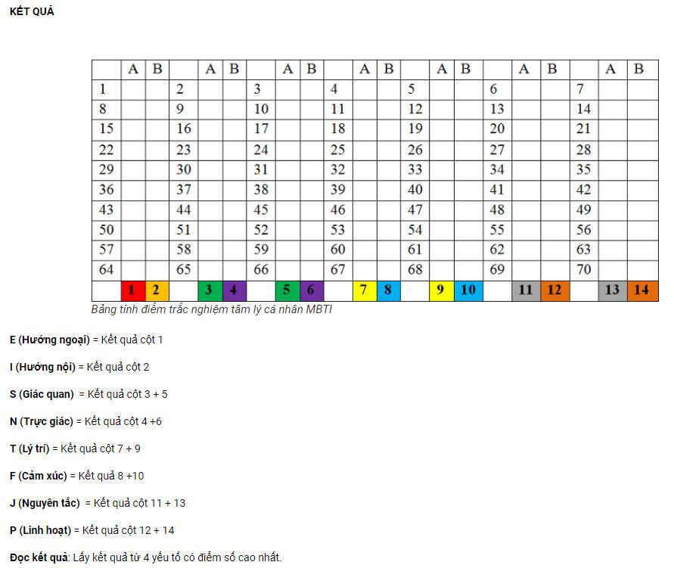
Mục đích
Rèn luyện được khả năng đặt và giải quyết vấn đề đưa ra trong quá trình xây dựng ứng dụng
Xây dựng thành công ứng dụng trên nên tảng di động.
Giao diện đơn giản, dễ sử dụng
Ứng dụng MBTI gồm 70 câu hỏi và cho kết quả cuối cùng theo thuật toán sau :

